Slide 1
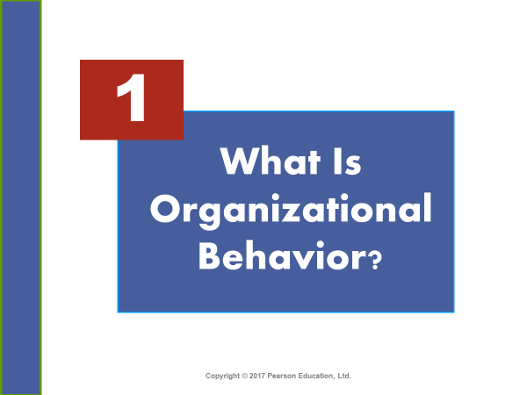

Slide 2
Interpersonal skills
Menurut Spitzberg dan Cupach, interpersonal skill adalah kemampuan seseorang untuk melakukan komunikasi yang efektif.
Menurut Jerving, interpersonal skill adalah kemampuan untuk membangun dan menjaga hubungan yang efektif.
Jadi, interpersonal skill adalah kemampuan untuk berkomunikasi, berinteraksi, membangun dan menjaga hubungan dengan orang lain dalam berbagai keadaan dan situasi.
Interpersonal skill adalah salah satu faktor penting bagi keberhasilan seseorang dalam meniti kehidupannya.
Notes:
interpersonal skill adalah salah satu faktor penting bagi keberhasilan seseorang dalam meniti kehidupannya.

Slide 3
Demonstrate the Importance of Interpersonal Skills in the Workplace
LO 1
Interpersonal skills are important because…
‘
Tempat yang baik untuk bekerja’ memiliki kinerja keuangan yang lebih baik.
Keahlian interpersonal yang baik menghasilkan pergantian karyawan yang lebih rendah dan aplikasi rekrutmen yang berkualitas lebih tinggi.
Ada hubungan yang kuat antara kualitas hubungan di tempat kerja dan kepuasan kerja, stres, dan turnover.
Ini menumbuhkan kesadaran tanggung jawab sosial.
Notes:
Manajer membutuhkan kader keterampilan untuk menciptakan tempat kerja yang produktif, termasuk keterampilan teknis dan kuantitatif. Namun, keterampilan kepemimpinan dan komunikasi sangat penting untuk keberhasilan organisasi. Ketika manajer memiliki keterampilan interpersonal yang solid, ada hasil kerja yang positif untuk organisasi. Hasil-hasil ini termasuk pergantian karyawan yang lebih rendah, peningkatan jumlah rekrutmen untuk mengisi posisi pekerjaan, dan laba yang lebih baik
-----------
Managers need a cadre of skills to create a productive workplace, including technical and quantitative skills. However, leadership and communication skills are critical to organizational success. When managers have solid interpersonal skills, there are positive work outcomes for the organization. These outcomes include lower turnover of strong employees, improved recruitment pools for filling employment positions, and a better bottom line.

Slide 4
Effective Versus Successful Managerial Activities
LO 2
Luthans dan rekan-rekannya menemukan bahwa semua manajer terlibat dalam empat kegiatan manajerial:
Manajemen tradisional
Komunikasi
Manajemen Sumber Daya Manusia
Jaringan
Notes:
Luthans dan rekan penelitiannya menemukan bahwa semua manajer terlibat dalam empat aktivitas manajerial.
Manajemen tradisional adalah pengambilan keputusan, perencanaan, dan pengendalian. Rata-rata manajer menghabiskan 32 persen waktunya untuk melakukan aktivitas ini.
Komunikasi melibatkan pertukaran informasi rutin dan pemrosesan dokumen. Rata-rata manajer menghabiskan 29 persen waktunya untuk melakukan aktivitas ini.
Manajemen sumber daya manusia meliputi pemberian motivasi, pendisiplinan, pengelolaan konflik, penempatan staf, dan pelatihan. Rata-rata manajer menghabiskan 20 persen waktunya untuk melakukan aktivitas ini.
Networking adalah bersosialisasi, berpolitik, dan berinteraksi dengan pihak luar. Rata-rata manajer menghabiskan 19 persen waktunya untuk melakukan aktivitas ini.

Slide 5
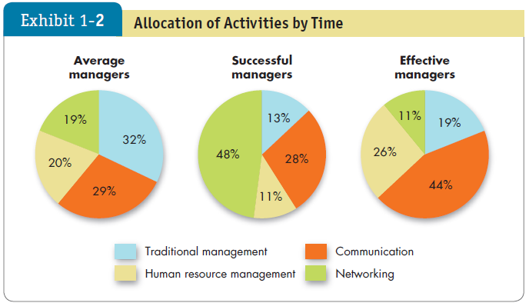
Effective Versus Successful Managerial Activities
LO 2
Notes:
Manajer yang berkinerja tinggi dalam kegiatan ini ditemukan dilacak dengan cepat melalui promosi organisasi
----------------------

Slide 6
Define Organizational Behavior
LO 2
Organizational behavior (OB) adalah bidang studi yang menyelidiki dampak yang dimiliki individu, kelompok, dan struktur terhadap perilaku di dalam organisasi untuk tujuan menerapkan pengetahuan tersebut ke arah peningkatan efektivitas organisasi.
Notes:
Organizational behavior (OB) adalah bidang studi yang menyelidiki dampak individu, kelompok, dan struktur terhadap perilaku dalam organisasi dengan tujuan menerapkan pengetahuan tersebut untuk meningkatkan efektivitas organisasi.
Lebih khusus lagi, OB mengeksplorasi motivasi; perilaku dan kekuasaan pemimpin; komunikasi interpersonal; struktur dan proses kelompok; pengembangan sikap dan persepsi; mengubah proses; konflik dan negosiasi; dan desain pekerjaan.

Slide 7
Identify the Major Behavioral Science Disciplines That Contribute to OB
LO 4
Perilaku organisasi adalah ilmu perilaku terapan yang dibangun di atas kontribusi dari sejumlah disiplin perilaku:
Psikologi
Psikologi sosial
Sosiologi
Antropologi
Notes:
OB adalah ilmu sosial perilaku yang menggabungkan konsep-konsep dari sejumlah ilmu sosial yang berbeda untuk diterapkan secara khusus ke pengaturan organisasi baik di tingkat individu (atau mikro) dan kelompok (atau makro). Ilmu-ilmu sosial yang paling signifikan adalah psikologi, psikologi sosial, sosiologi, dan antropologi. Lihatlah masing-masing sejenak.
--------------------------
OB is a behavioral social science that merges concepts from a number of different social sciences to apply specifically to the organizational setting at both the individual (or micro) and group (or macro) levels. The most significant social sciences are psychology, social psychology, sociology, and anthropology. Look at each for a moment.

Slide 8
Disciplines That Contribution to OB
Psikologi adalah disiplin ilmu yang mengkaji perilaku manusia dan proses mental manusia, serta mempelajari pengaruh kondisi mental organisma dan lingkungan eksternal individu.
Psikologi Sosial adalah ilmu pengetahuan yang membahas perilaku individu dalam konteks sosial. Definisi ini mengandung dua unsur pokok, yaitu perilaku individu dan konteks sosial.
Sosiologi mempunyai arti sebagai “pengetahuan atau ilmu tentang sifat, perilaku, dan perkembangan masyarakat. (mempelajari orang dalam kaitan dengan lingkungan sosial atau budaya)
Antropologi adalah studi ilmu yang mempelajari tentang manusia, masyarakat, perilaku, dan kebudayaan yang ada di dalamnya.

Slide 9
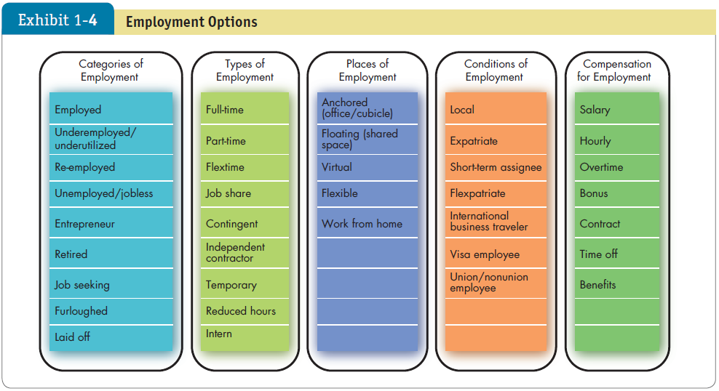
Identify the Challenges and Opportunities of OB Concepts
LO 6
Notes:
Ketidakpastian ekonomi saat ini telah menciptakan tantangan baru di tempat kerja. Pameran ini menunjukkan beberapa jenis opsi yang dimiliki atau ingin dimiliki individu.
-----------------------
Today’s economic uncertainty has created new challenges in the workplace. This exhibit shows some of the types of options individuals may have or would like to have.

Slide 10
Identify the Challenges and Opportunities of OB Concepts
Economic Pressure
Di masa ekonomi yang sulit, manajemen yang efektif adalah aset.
Di saat-saat yang baik, memahami bagaimana menghargai, memuaskan, dan mempertahankan karyawan adalah hal yang utama.
Di masa-masa sulit, masalah seperti stres, pengambilan keputusan, dan koping muncul ke permukaan.

Slide 11
Identify the Challenges and Opportunities of OB Concepts
2. Continuing Globalization
Peningkatan tugas luar negeri.
Bekerja dengan orang-orang dari budaya yang berbeda.
Mengawasi perpindahan pekerjaan ke negara-negara dengan tenaga kerja murah.
Beradaptasi dengan norma budaya dan peraturan yang berbeda.

Slide 12
Identify the Challenges and Opportunities of OB Concepts
LO 6
Managing workforce diversity
Workforce diversity – organisasi menjadi lebih heterogen dalam hal jenis kelamin, usia, ras, etnis, orientasi seksual, dan inklusi kelompok beragam lainnya.
Notes:
Ketika perbatasan menghilang, kita melihat semakin banyak heterogenitas di tempat kerja. Manajer hari ini perlu merangkul keragaman dan menemukan cara untuk mengelolanya secara efektif. Demografi yang berubah telah menggeser filosofi manajemen dengan cara yang mengakui dan memanfaatkan perbedaan untuk menciptakan produktivitas, profitabilitas, dan menyambut budaya tempat kerja.
As the borders are disappearing, we are seeing more and more heterogeneity in the workplace. Managers today need to embrace diversity and find ways to manage it effectively. The changing demographics have shifted management philosophy in a way that recognizes and utilizes differences to create productivity, profitability, and welcoming workplace cultures.

Slide 13
Identify the Challenges and Opportunities of OB Concepts
LO 6
3. Customer service
Layanan karyawan memiliki interaksi substansial dengan pelanggan.
Sikap dan perilaku karyawan dikaitkan dengan kepuasan pelanggan.
Perlu budaya responsif pelanggan.
Notes:
Banyak pekerjaan saat ini melibatkan interaksi yang substansial dengan pelanggan. Manajer dapat meningkatkan peluang bahwa interaksi ini akan berhasil dengan berfokus pada sikap dan perilaku karyawan. Perusahaan perlu mengembangkan budaya responsif pelanggan di mana karyawan ramah dan sopan, mudah diakses, berpengetahuan luas, cepat dengan respons mereka, dan bersedia melakukan apa yang diperlukan untuk memastikan bahwa pelanggan puas.
-----------------------------
Many jobs today involve substantial interaction with customers. Managers can increase the chance that these interactions will be successful by focusing on employee attitudes and behavior. Companies need to develop customer-responsive cultures wherein employees are friendly and courteous, accessible, knowledgeable, prompt with their responses, and willing to do what is necessary to ensure that customers are satisfied.

Slide 14
Identify the Challenges and Opportunities of OB Concepts
LO 6
4. People Skills
Keterampilan tentang orang penting untuk efektivitas manajerial.
OB memberikan konsep dan teori yang memungkinkan manajer untuk memprediksi perilaku karyawan dalam situasi tertentu.
Notes:
Karena organisasi terdiri dari orang-orang, organisasi tidak dapat mencapai hasil yang diinginkan tanpa mereka. Oleh karena itu, keterampilan untuk mengelola orang dengan sukses sangat penting untuk efektivitas siapa pun dalam peran manajerial atau kepemimpinan. OB memberikan konsep dan teori yang membantu memprediksi perilaku untuk menciptakan organisasi yang lebih efektif, mencapai tujuan yang diinginkan.
-----------------------
Because organizations are comprised of people, organizations cannot achieve desired outcomes without them. Therefore, the skills to manage people successfully are essential to the effectiveness of anyone in a managerial or leadership role. OB provides the concepts and theories that help predict behavior to create a more effective organization, accomplishing desired goals.

Slide 15
Identify the Challenges and Opportunities of OB Concepts
LO 6
6. Social Media
Kebijakan mengakses media sosial di tempat kerja.
Kapan, di mana, dan untuk tujuan apa.
Dampak media sosial pada kesejahteraan karyawa
Notes:
Media sosial adalah masalah yang sulit bagi manajer saat ini, menghadirkan tantangan dan peluang bagi OB.
--------------------
Social media is a difficult issue for today’s manager, presenting both a challenge and an opportunity for OB.

Slide 16
Identify the Challenges and Opportunities of OB Concepts
LO 6
7. Employee-Well-Being at Work
Penciptaan tenaga kerja global berarti bekerja tidak lagi tidur.
Teknologi komunikasi telah menyediakan kendaraan untuk bekerja kapan saja atau di mana saja.
Karyawan bekerja berjam-jam lebih lama per minggu.
Gaya hidup keluarga telah berubah — menciptakan konflik.
Menyeimbangkan tuntutan pekerjaan dan kehidupan sekarang melampaui keamanan pekerjaan sebagai prioritas karyawan
Notes:
Karena perluasan bisnis jaringan ke persaingan global, waktu tidak lagi menjadi batas yang jelas dari aktivitas organisasi dan tanggung jawab personel. Manajer dan pemimpin organisasi ditantang untuk membantu karyawan menemukan cara untuk menyeimbangkan peran pekerjaan dan kehidupan untuk memastikan mereka tetap menjadi anggota tim yang efektif dan aktif. Karyawan yang merasa seolah-olah mereka tidak mendapatkan istirahat dan yang percaya mereka harus bekerja dua puluh empat jam sehari bisa menjadi kurang efektif, menderita kelelahan dan ketidakpuasan.
-------------------------------
Because of the expansion of networked business to global competition, time is no longer a definable boundary of organizational activity and personnel responsibility. Managers and leaders of organizations are challenged to help employees find ways to balance work and life roles to ensure they remain effective and viable members of the team. Employees who feel as though they don’t get a break and who believe they must work twenty-four hours a day can be less effective, suffering from burnout and dissatisfaction.

Slide 17
Identify the Challenges and Opportunities of OB Concepts
LO 6
8. Creating a positive work environment
Organisasi mencoban merealisasikan suatu keunggulan kompetitif dengan mendorong lingkungan kerja yang positif, menciptakan lingkungan fisik yang menyenangkan, dengan lokasi kerja modern
Notes:
Menciptakan lingkungan kerja yang positif telah ditemukan sebagai dasar untuk kepuasan karyawan, peningkatan produktivitas, dan umur panjang karyawan yang terampil. Tanggung jawab untuk lingkungan kerja yang positif bukanlah bagian dari praktik manajemen tradisional, tetapi karena lingkungan kerja telah berubah dalam hal karakteristik dan perilaku generasi muda, fokus untuk menjadikan pekerjaan sebagai tempat yang baik telah menjadi lebih penting untuk kesuksesan. Beasiswa organisasi yang positif mempelajari apa yang “baik” tentang organisasi.
------------------------------
Creating a positive work environment has been found to be a basis for employee satisfaction, increased productivity, and longevity of skilled personnel. Responsibility for positive work environments is not a part of traditional management practice, but as the work environment has changed in terms of characteristics and behaviors of younger generations, the focus on making work a good place to be has become more important for success. Positive organizational scholarship studies what is “good” about organizations.

Slide 18
Identify the Challenges and Opportunities of OB Concepts
LO 6
9. Ethical Behavior
Dilema etis dan pilihan etis adalah situasi di mana seorang individu diperlukan untuk mendefinisikan perilaku yang benar dan salah.
Perilaku etis yang baik tidak mudah didefinisikan.
Organisasi mendistribusikan kode etik untuk memandu karyawan melalui dilema etika.
Manajer perlu menciptakan iklim yang sehat secara etis
Notes:
Peningkatan pengawasan oleh masyarakat dan entitas pemerintah telah meningkatkan kekhawatiran bisnis dengan perilaku etis. Penyimpangan dalam perilaku etis telah menghasilkan segala hal mulai dari sanksi publik terhadap bisnis hingga hukuman hukum terhadap perusahaan dan manajernya.
Dilema etis mengharuskan manajer untuk membuat keputusan yang melibatkan perilaku benar dan salah. Manajer dan pemimpin harus secara jelas mendefinisikan apa yang merupakan perilaku etis yang pantas oleh organisasi dan orang-orangnya, dan mereka harus memimpin dengan memberi contoh.
--------------------------------
Increased scrutiny by society and governmental entities has increased business concerns with ethical behavior. Lapses in ethical behavior have resulted in everything ranging from public sanctions against businesses to legal penalties against a firm and its managers.
Ethical dilemmas require managers to make decisions involving right and wrong conduct. Managers and leaders must clearly define what constitutes appropriate, ethical behavior by the organization and its people, and they must lead by example.

Slide 19
Coming Attractions: Developing an OB Model
Sajian berikut merupakan penutup dari chapter I yang mendefinisikan bidang perilaku organisasi, memperlihatkan parameter-parameternya , dan mengidentifkasikan Input – proses-dan output

Slide 20
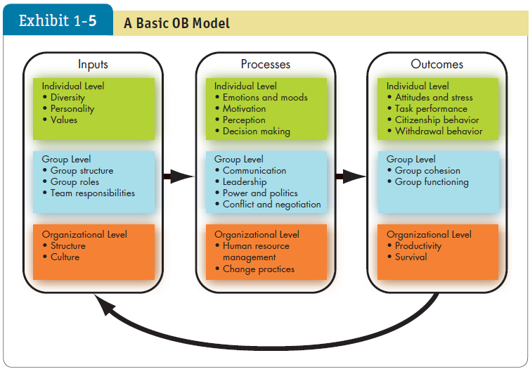
Three Levels of Analysis in This Text’s OB Model
LO 7
Notes:
Buku ini mengusulkan tiga jenis variabel — input, proses, dan hasil — pada tiga tingkat analisis: individu, kelompok, dan organisasi.
Model OB dasar di sini berasal dari kiri ke kanan, dengan input yang mengarah ke proses dan proses yang mengarah ke hasil. Perhatikan bahwa model ini juga menunjukkan bahwa hasil dapat mempengaruhi input di masa depa
-------------------------------------------
This book proposes three types of variables—inputs, processes, and outcomes—at three levels of analysis: individual, group, and organizational.
The basic OB model here proceeds from left to right, with inputs leading to processes and processes leading to outcomes. Notice that the model also shows that outcomes can influence inputs in the future.

Slide 21
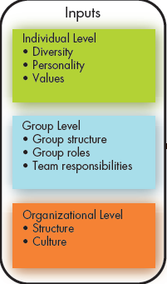
Three Levels of Analysis in This Book’s OB Model
LO 7
Inputs
Variabel seperti kepribadian, struktur kelompok, dan budaya organisasi yang mengarah pada proses.
Struktur kelompok, peran, dan tanggung jawab tim biasanya ditugaskan segera sebelum atau setelah suatu kelompok dibentuk.
Struktur organisasi dan budaya berubah seiring waktu.
Notes:
Input adalah faktor yang ada sebelum hubungan kerja. Misalnya, karakteristik, kepribadian, dan nilai-nilai keragaman individu dibentuk oleh kombinasi dari warisan genetik individu dan lingkungan masa kanak-kanak.
Struktur kelompok, peran, dan tanggung jawab tim biasanya ditugaskan segera sebelum atau setelah suatu kelompok dibentuk.
Akhirnya, struktur dan budaya organisasi biasanya merupakan hasil dari perkembangan dan perubahan selama bertahun-tahun karena organisasi beradaptasi dengan lingkungannya dan membangun kebiasaan dan norma.
---------------------------
Inputs are factors that exist in advance of the employment relationships. For example, individual diversity characteristics, personality, and values are shaped by a combination of an individual’s genetic inheritance and childhood environment.
Group structure, roles, and team responsibilities are typically assigned immediately before or after a group is formed.
Finally, organizational structure and culture are usually the result of years of development and change as the organization adapts to its environment and builds up customs and norms.

Slide 22
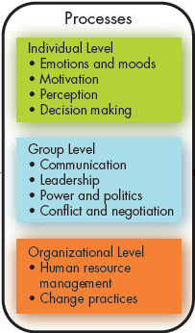
Three Levels of Analysis in This Book’s OB Model
LO 7
Processes
Jika input seperti kata benda dalam perilaku organisasi, proses seperti kata kerja.
Didefinisikan sebagai tindakan yang melibatkan individu, kelompok, dan organisasi sebagai hasil dari input, dan yang mengarah pada hasil tertentu.
Notes:
Proses adalah tindakan yang melibatkan individu, kelompok, dan organisasi sebagai hasil dari input, dan yang mengarah pada hasil tertentu.
Pada tingkat individu, proses meliputi emosi dan suasana hati, motivasi, persepsi, dan pengambilan keputusan.
Di tingkat kelompok, mereka termasuk komunikasi, kepemimpinan, kekuasaan dan politik, dan konflik dan negosiasi.
Akhirnya, di tingkat organisasi, proses meliputi manajemen sumber daya manusia dan praktik perubahan.

Slide 23
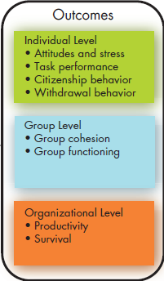
Three Levels of Analysis in This Book’s OB Model
LO 7
Outcomes
Variabel kunci yang ingin Anda jelaskan atau prediksi, dan yang dipengaruhi oleh beberapa variabel lain.
Notes:
Para sarjana telah menekankan hasil tingkat individu seperti sikap dan kepuasan, kinerja tugas, perilaku kewarganegaraan, dan perilaku penarikan.
Pada tingkat kelompok, kohesi dan fungsi adalah variabel dependen.
Akhirnya, pada level organisasi, kita melihat keseluruhan profitabilitas dan kelangsungan hidup.
Karena hasil ini akan dibahas dalam semua bab, kami akan membahas secara singkat masing-masing pada slide berikut, sehingga Anda dapat memahami apa "tujuan" OB nantinya.

Slide 24
Outcome Variables
LO 7
Attitudes and stress
Employee attitudes. adalah evaluasi yang dibuat karyawan, mulai dari positif hingga negatif, tentang objek, orang, atau peristiwa
Stress adalah proses psikologis yang tidak menyenangkan yang terjadi sebagai respons terhadap tekanan lingkungan.
Notes:
Keyakinan bahwa karyawan yang puas lebih produktif daripada karyawan yang tidak puas telah menjadi prinsip dasar di antara para manajer selama bertahun-tahun, meskipun baru sekarang penelitian mulai mendukungnya. Beberapa orang mungkin berpikir bahwa memengaruhi sikap dan stres karyawan adalah murni hal-hal lunak, dan bukan urusan manajer serius, tetapi seperti yang akan kami tunjukkan, sikap sering kali memiliki konsekuensi perilaku yang terkait langsung dengan efektivitas organisasi.
----------------------------------------
The belief that satisfied employees are more productive than dissatisfied employees has been a basic tenet among managers for years, though only now has research begun to support it. Some people might think that influencing employee attitudes and stress is purely soft stuff, and not the business of serious managers, but as we will show, attitudes often have behavioral consequences that relate directly to organizational effectiveness.

Slide 25
Outcome Variables
LO 7
Task performance .
Kombinasi efektivitas dan efisiensi dalam melakukan tugas-tugas inti Anda merupakan cerminan dari tingkat kinerja tugas Anda
Notes:
Task performance is the most important human output contributing to organizational effectiveness, so in every chapter we devote considerable time to discussing how task performance is affected by specific topics.

Slide 26
Outcome Variables
LO 7
Organizational citizenship behavior
Perilaku diskresioner yang bukan bagian dari persyaratan pekerjaan formal karyawan, dan yang berkontribusi pada lingkungan psikologis dan sosial tempat kerja, disebut perilaku warga organisasi (organizational citizenshis behavior)
Notes:
In today’s dynamic workplace, where tasks are increasingly performed by teams and flexibility is critical, employees who engage in good citizenship behaviors help others on their team by volunteering for extra work, avoiding unnecessary conflicts, respecting the spirit as well as the letter of rules and regulations, and gracefully tolerating occasional work-related impositions and nuisances.

Slide 27
Outcome Variables
LO 7
Withdrawal behavior
Withdrawal behavior adalah serangkaian tindakan yang dilakukan karyawan untuk memisahkan diri dari organisasi.
Notes:
Employee withdrawal Penarikan karyawan dapat memiliki efek yang sangat negatif pada organisasi. Biaya pergantian karyawan saja diperkirakan mencapai ribuan dolar, bahkan untuk posisi entry-level. Ketidakhadiran juga membebani organisasi dalam jumlah besar uang dan waktu setiap tahun. Misalnya, survei baru-baru ini menemukan biaya langsung rata-rata untuk pengusaha AS yang absen dari jadwal adalah 8,7 persen dari gaji.
--------------------------------
Employee withdrawal can have a very negative effect on an organization. The cost of employee turnover alone has been estimated to run into the thousands of dollars, even for entry-level positions. Absenteeism also costs organizations significant amounts of money and time every year. For instance, a recent survey found the average direct cost to U.S. employers of unscheduled absences is 8.7 percent of payroll.

Slide 28
Outcome Variables
LO 7
Group cohesion
Group cohesion . adalah sejauh mana anggota suatu kelompok mendukung dan memvalidasi satu sama lain di tempat kerja
Group functioning
Group functioning. mengacu pada kuantitas dan kualitas hasil kerja kelompok
Notes:
Ketika karyawan saling mempercayai, mencari tujuan bersama, dan bekerja bersama untuk mencapai tujuan bersama ini, kelompok itu kompak. Sebaliknya, ketika karyawan dibagi di antara mereka sendiri dalam hal apa yang ingin mereka capai dan memiliki sedikit kesetiaan satu sama lain, kelompok itu tidak kohesif. Dan semakin besar kohesi kelompok, semakin besar pengaruh fungsi kelompok yang mengarah pada hasil yang efektif dan dampak yang memuaskan pada anggota kelompok.
When employees trust one another, seek common goals, and work together to achieve these common goals, the group is cohesive. Conversely, when employees are divided among themselves in terms of what they want to achieve and have little loyalty to one another, the group is not cohesive. And the greater the group’s cohesion, the greater the affect of group functioning that leads to effective outcomes and satisfying impacts on group members.

Slide 29
Outcome Variables
LO 7
Productivity
Suatu organisasi adalah produktif jika mencapai tujuannya dengan mengubah input menjadi output dengan biaya terendah. Ini membutuhkan efektivitas dan efisiensi.
Survival
Hasil akhirnya adalah kelangsungan hidup organisasi, yang merupakan bukti bahwa organisasi mampu eksis dan tumbuh dalam jangka panjang.
Notes:
Ukuran efisiensi organisasi yang populer meliputi pengembalian investasi, laba per dolar penjualan, dan output per jam kerja. Organisasi layanan harus memasukkan kebutuhan dan persyaratan pelanggan dalam menilai efektivitasnya. Ukuran produktivitas ini dipengaruhi oleh perilaku manajer, karyawan, dan penyelia. Peningkatan produktivitas mengarah pada tujuan akhir sebagian besar organisasi, yang merupakan kelangsungan hidup perusahaan.
------------------------------
Popular measures of organizational efficiency include return on investment, profit per dollar of sales, and output per hour of labor. Service organizations must include customer needs and requirements in assessing their effectiveness. These measures of productivity are affected by the behaviors of managers, employees, and supervisors. Increased productivity leads to the ultimate goal of most organizations, which is the survival of the firm.

Slide 30
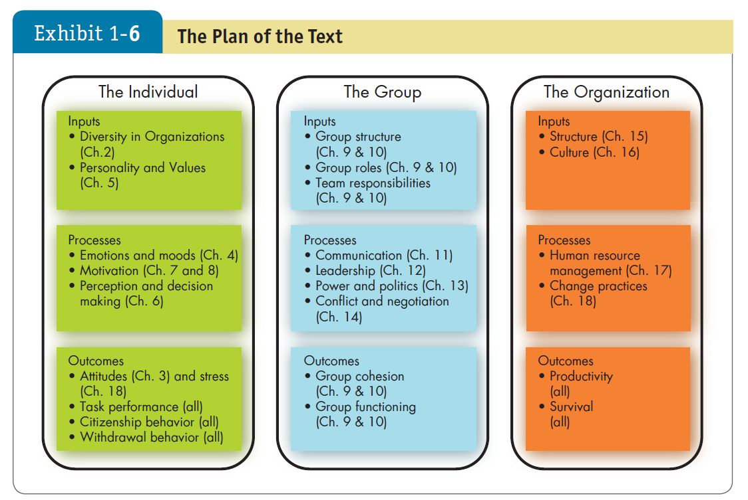
The Plan of the Text
LO 7
Notes:
Seperti yang dapat Anda lihat dalam pameran ini, kami akan berurusan dengan input, proses, dan hasil pada ketiga tingkat analisis, tetapi kami mengelompokkan bab-bab seperti yang ditunjukkan di sini agar sesuai dengan cara-cara khas yang telah dilakukan penelitian di bidang-bidang ini.
-------------------------------
As you can see in this exhibit, we will deal with inputs, processes, and outcomes at all three levels of analysis, but we group the chapters as shown here to correspond with the typical ways that research has been done in these areas.

